Slide 1
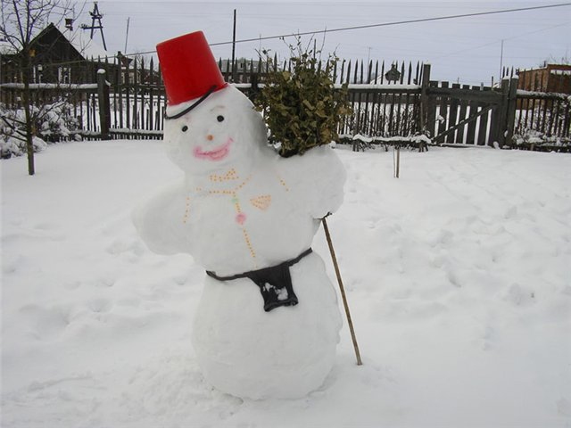
Зимние явления в неживой природе.
Подготовили воспитатели МБДОУ «Детский сад общеразвивающего вида № 118» г. Воронеж:
Мизенко И. Н.
Яворская С. А
Для старшего дошкольного возраста.
Материал: 1.Л.Г. Горькова, А. В. Кочегарина, Л. А. Обухова «Сценарии занятий по экологическому воспитанию дошкольников»/ средняя, старшая, подготовительная группы/ М.: ВАКО,2005.-240 с./ Дошкольники: учим, развиваем, воспитываем.
2. Яндекс.Картинки
3. Википедия

Slide 2
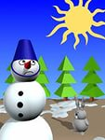
-Внимательно посмотрите на снеговика, какой он ? грустный или весёлый?
-Опишите грустного снеговика.
-Почему он такой грустный?

Slide 3
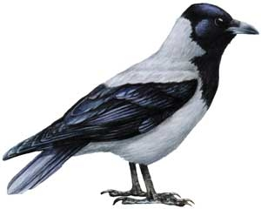
Рассказ снеговика: Прилетела ворона, села прямо на плечо, клюнула и сказала, что он не вкусный. -Почему ворона так сказала? -Из чего сделан снеговик? -Что представляет из себя снег? -Какие бывают снежинки? -Значит наш снеговик красивый? Но снеговик опять не доволен, так как вороне он не понравился на вкус. Снег — форма атмосферных осадков, состоящая из мелких кристаллов льда

Slide 4
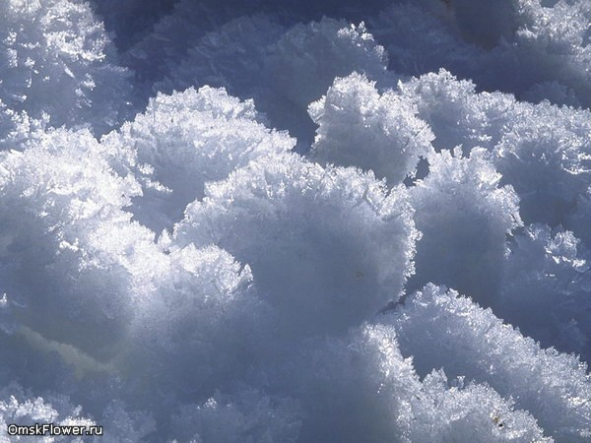
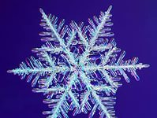
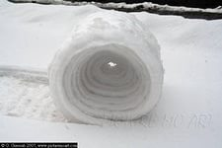
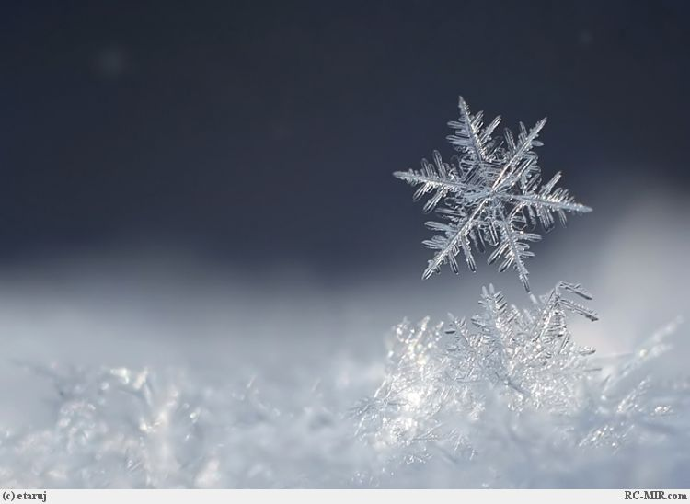
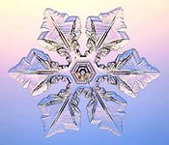
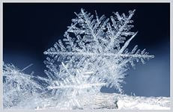
Посмотрите на снег, рассмотрите его. -Какой он? -Почему снег липкий?

Slide 5
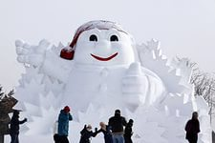
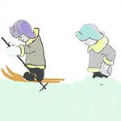
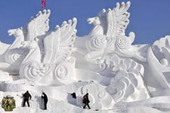
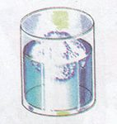
-При какой температуре снег может быть липким? -каким бывает снег при отрицательной температуре? -Что произойдет со снегом, если его занести в помещение?

Slide 6
Физкультминутка Мы-снежинки, мы-пушинки мы танцуем день и ночь. Мы снежинки-балеринки, покружиться мы не прочь. Встанем вместе все сейчас, получается снежок. Налетел ветерок-и умчался весь снежок.

Slide 7
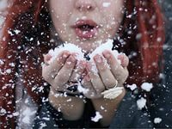
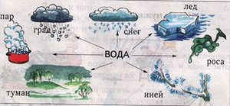
-Можно ли кушать снег? -какая получится вода если растопить снег? -Какого цвета вода? -Если у неё запах, вкус? -Почему ворона назвала снеговика не вкусным?

Slide 8
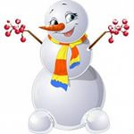
Сравните снеговиков, какой весёлый, какой грустный. Почему вы так решили?

Slide 9
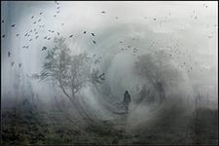
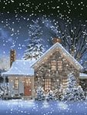
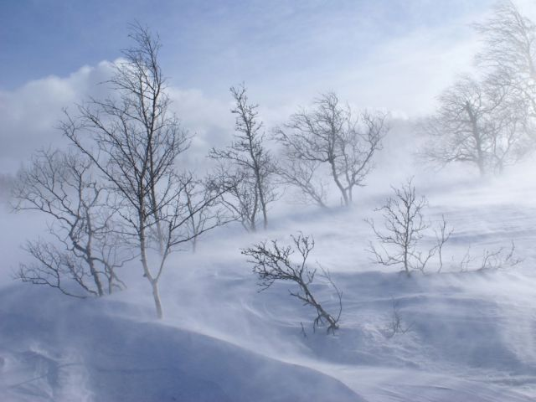
Зимние явления в неживой природе:
Вьюга-перенос снега
ветром в приземном
слое воздуха
Снегопад- выпадение
снега из облаков
Метель- перенос ветром
снега над землей (=вьюге)

Slide 10
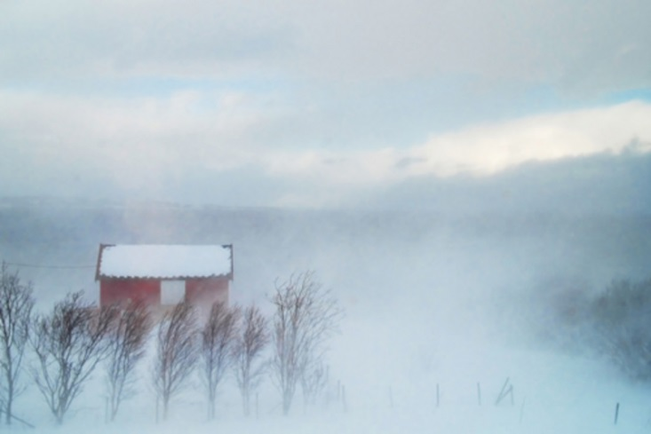
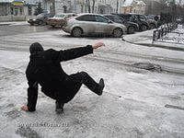
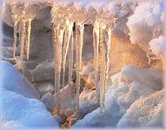
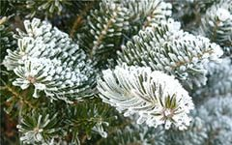
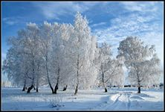
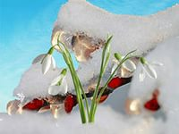
Зимние явления в неживой природе:
Гололёд- слой плотного
стекловидного льда
Буран-степная
метель
Оттепель-временное Иней-тонкий слой
таяние снега зимой, ледяных кристаллов
ранней весной образующихся из
водяного пара атмосферы

